Slide 1


TRƯỜNG TIỂU HỌC
Nhiệt liệt chào mừng
Quý thầy cô về dự tiết
ĐẠO ĐỨC - LỚP 1
Notes:
1

Slide 2

Khởi động

Slide 3
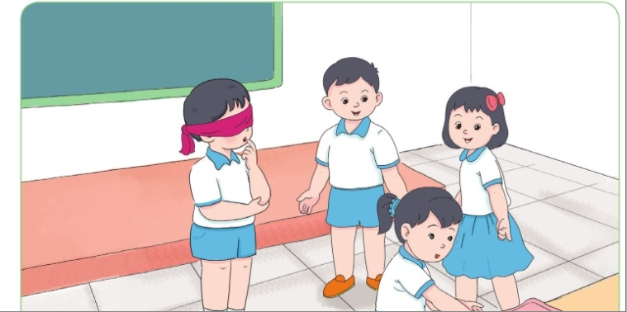
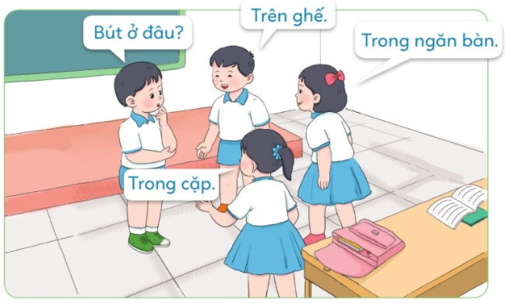
Cùng bạn chơi trò
Đoán xem ai nói thật.

Slide 4
Cách tham gia trò chơi
+ trò chơi từ 4- 6 người tham gia. Nhóm chơi sẽ chọn một đồ vật để cất giấu
+ Nhóm chơi cử một bạn là người đoán người nào nói thật để tìm đồ vật được cất giấu. Người đoán sẽ được bịt kín mắt lại. Sau đó, những người chơi còn lại thống nhất nơi cất dấu, còn những người khác nói sai vị trí cất giấu.
+ Nhóm HS chơi trò chơi trò chơi. Sau khi tháo bịt mắt ra, người đoán sẽ đặt câu hỏi các bạn chơi ( Bút ở đâu ? ) Các bạn sẽ đưa ra câu trả lời khác nhau, trong đó chỉ có một người nói đúng

Slide 5

Chủ đề: Thật thà
Bài 10: Lời nói thật( tiết 1 )

Slide 6
Khám phá

Slide 7

Hoạt động 1: Kể chuyện theo tranh “ Cậu bé chăn cừu”
a. Kể chuyện theo tranh

Slide 8
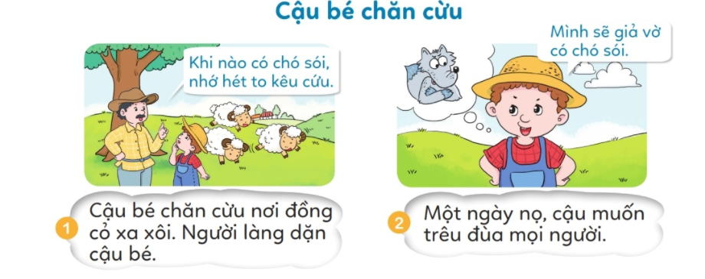
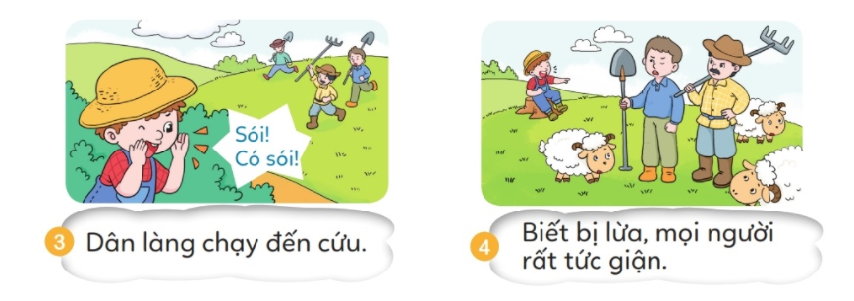
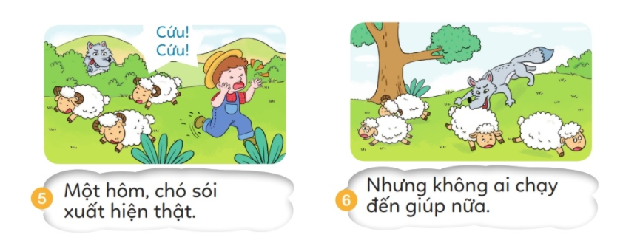

Slide 9
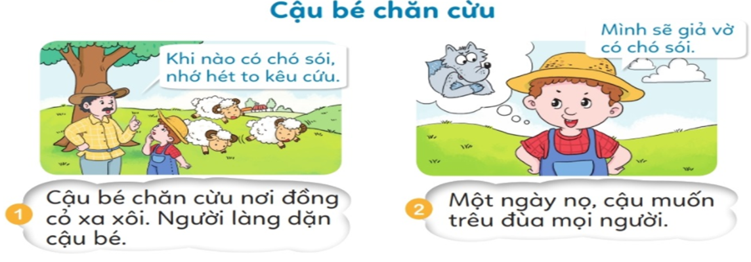

Slide 12


Slide 14


Slide 15
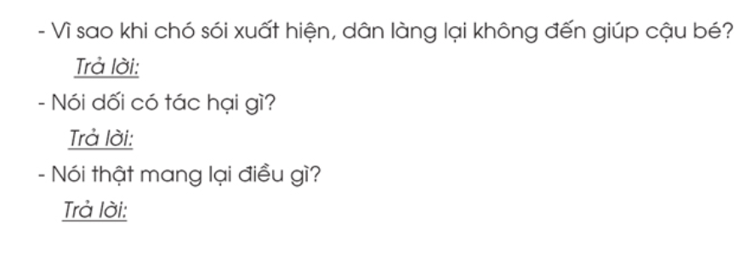
Hoạt động 2: Thảo luận
b. Trả lời câu hỏi

Slide 16
- Vì sao khi chó sói xuất hiện, dân làng không đến giúp cậu bé ?
- Vì sao khi chó sói xuất hiện, dân làng không đến giúp cậu bé ?
Khi chó sói xuất hiện, dân làng không đến giúp cậu bé vì họ không còn tin những gì cậu bé nói là thật nữa. Điều này là do trước đây cậu bé đã từng nói dối, trêu đùa họ.

Slide 17
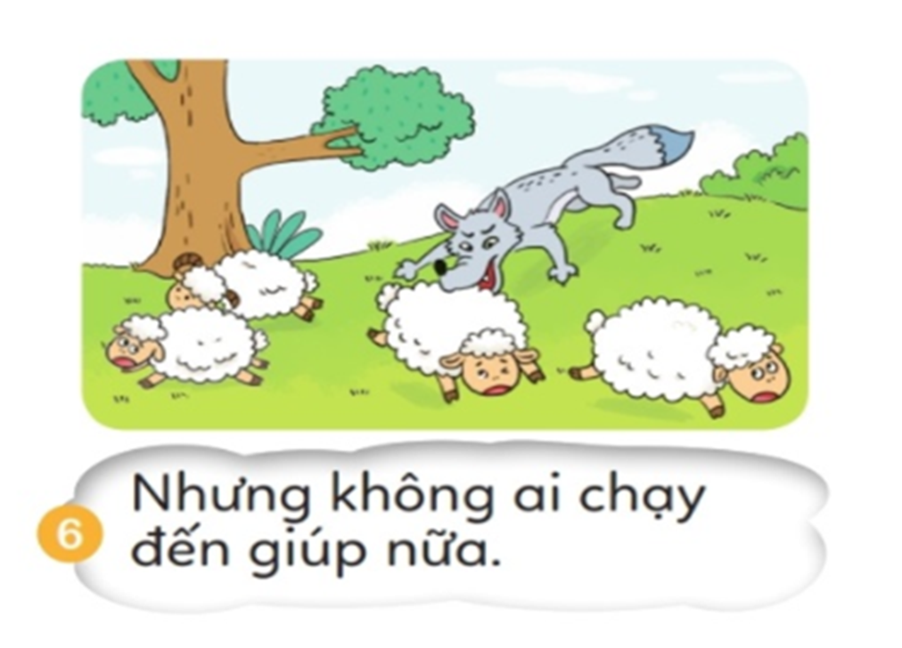
- Nói dối có tác hại gì?
Nói dối có rất nhiều tác hại. Tác hại lớn nhất là làm mất niềm tin ở người khác, sẽ không nhận được sự giúp đỡ của người khác khi cần thiết.

Slide 18
- Nói thật mang lại điều gì ?
Nói thật giúp cho em có thể tạo được niềm tin, sự tôn trọng từ người khác và luôn nhận được sự giúp đỡ khi cần thiết.

Slide 19
Hoạt động 3: Xem tranh
c. Xem tranh và cho biết:
Bạn nào nói thật ?
Bạn nào nói dối ?

Slide 20
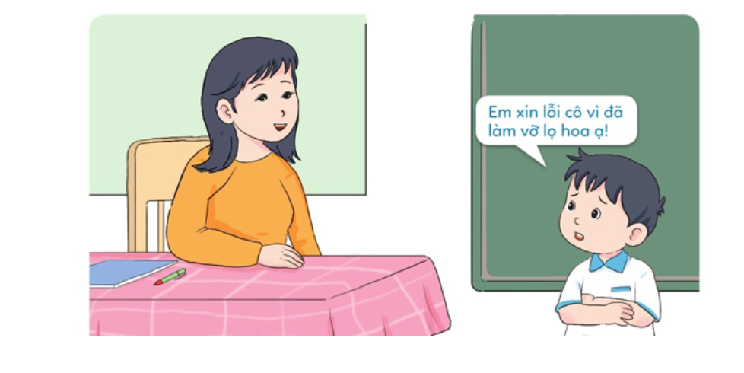
Tranh 1:
Tranh 1:
Bạn nam làm vỡ lọ hoa. Khi cô giáo hỏi ai làm vỡ lọ hoa, bạn nam nói: “ Em xin lỗi cô vì đã làm vỡ lọ hoa ạ!”
1. Bạn nam trong tranh nói như vậy là nói thật hay nói dối ?
4. Đã bao giờ em gặp tình huống giống bạn nam chưa? Em đã ứng xử như thế nào khi ấy?C
3.Theo em, cô giáo sẽ cảm thấy như thế nào trước lời nói của bạn nam ?
2.Em có đồng ý với việc làm của nam không ?

Slide 21
Kết luận: Việc bạn nam nhận lỗi làm vỡ lọ hoa cho thấy bạn nam là người nói thật.Cô giáo rất hài lòng với cách làm của bạn nam và sẽ tha thứ cho bạn bạn. Do đó, chúng ta nên đồng cảm với việc làm của bạn và chúng ta tin rằng bạn nam sẽ cẩn thận hơn những lần sau.

Slide 22
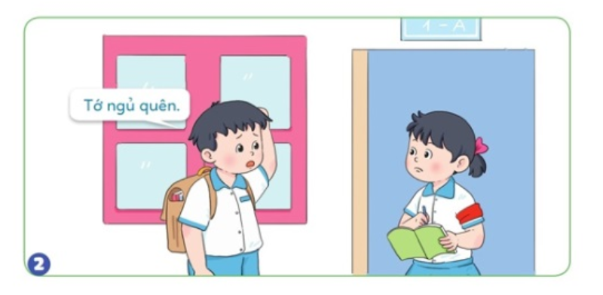
Tranh 2:
Bạn nam đi học muộn. Khi gặp bạn sao đỏ, bạn nam đã nói lí do đi học muộn với bạn là do: “ Tớ ngủ quên”
1. Bạn nam trong tranh 2 nói như vậy là nói thật hay nói dối?
2. Em có đồng ý với việc làm của bạn nam đó không?
3. Đã bao giờ em gặp tình huống giống bạn nam chưa?

Slide 23
Kết luận: Việc bạn nam đi học muộn là không đúng với Nội quy của trường lớp. Tuy nhiên bạn đã nói thật lí đi học muộn. Chúng ta đồng tình với cách ứng xử của bạn nam và tin rằng bạn nam từ lần sau sẽ đi học đúng giờ.

Slide 24
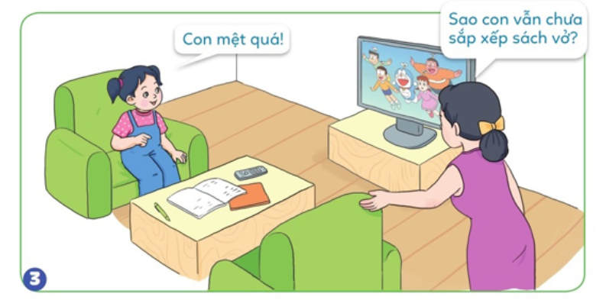
Tranh 3:
Bạn nữ mải xem tivi nên chưa sắp xếp sách vở. Khi mẹ hỏi vì sao chưa sắp xếp sách vở, bạn nữ nói: “ Con mệt quá!”

Slide 25
Kết luận: Trong bức tranh 3 bạn nữ đã nói dối mẹ. Sự thật là do bạn ấy mải xem tivi chứ không phải do mệt. Chúng ta không nên đồng tình với bạn nữ nói dối.

Slide 26
Kết luận chung: Nói thật là nói đúng sự việc đã diễn ra, nhận lỗi do mình gây ra. Nói thật cho thấy em là một người dũng cảm và đáng tin cậy.

